Slide 1
คู่มือจัดทำรายงานภาษีซื้อ

Slide 2
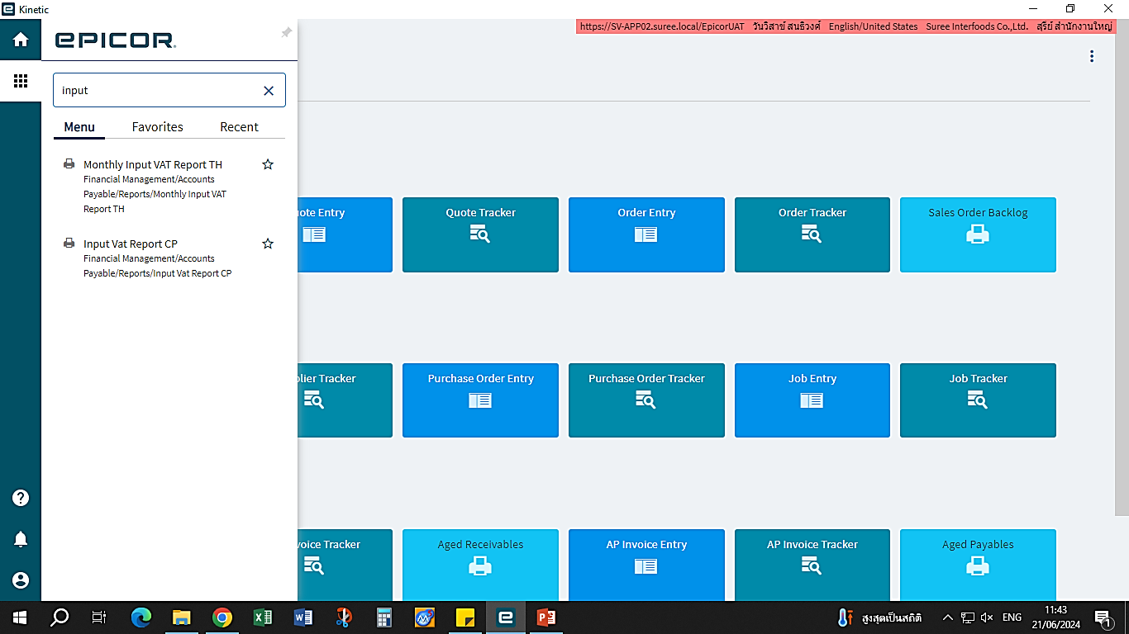
รายงานภาษีซื้อจากระบบ
1
1. เข้าหน้าโปรแกรม คลิกที่จุดสี่เหลี่ยม และพิมพ์ค้นหาเมนู
2
2. พิมพ์ชื่อเมนู Input Vat Report CP

Slide 3
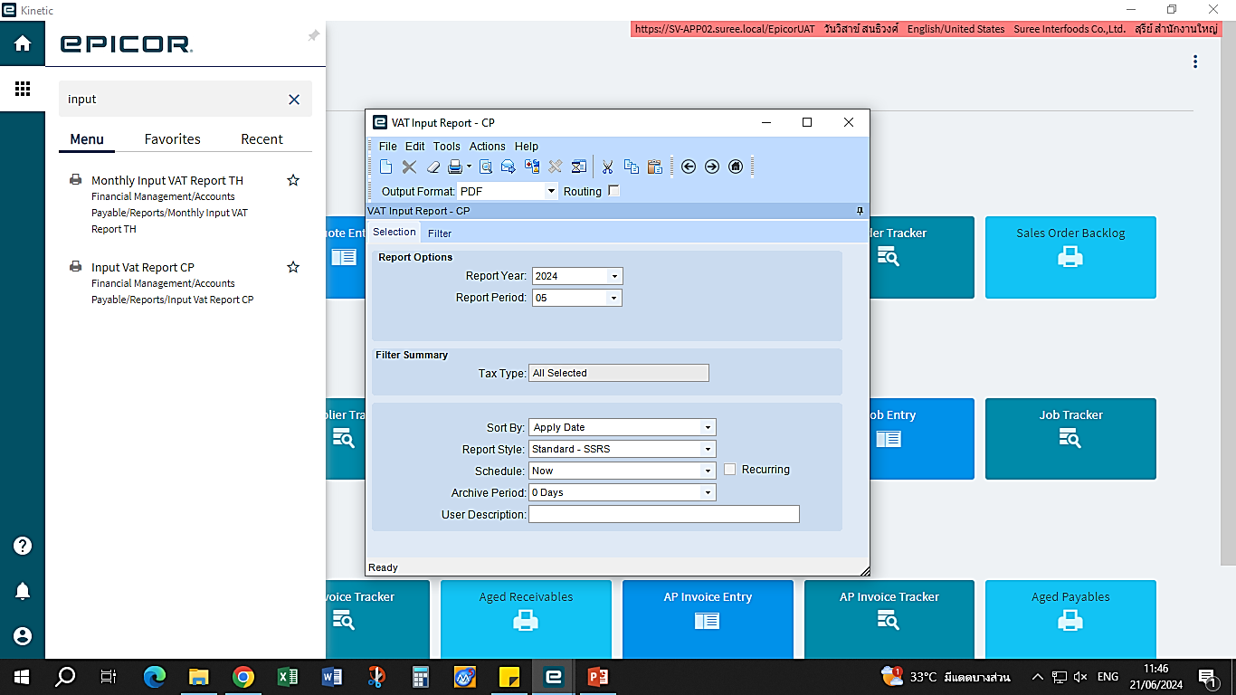
3. เลือก ปี และ เดือน ภาษี ที่จะดูรายงานภาษีซื้อ
3

Slide 4
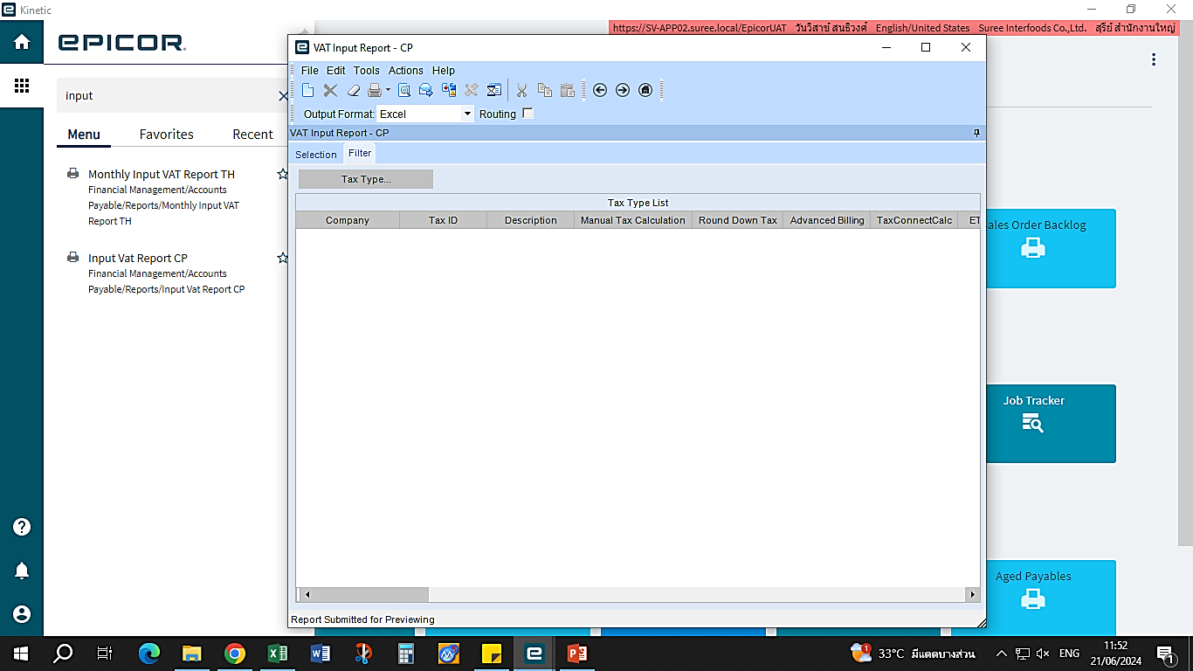
4
4. เลือก Filter กด Tax Type เพื่อเลือกรายงานภาษีตามรหัสงาน S,C,U,L

Slide 5
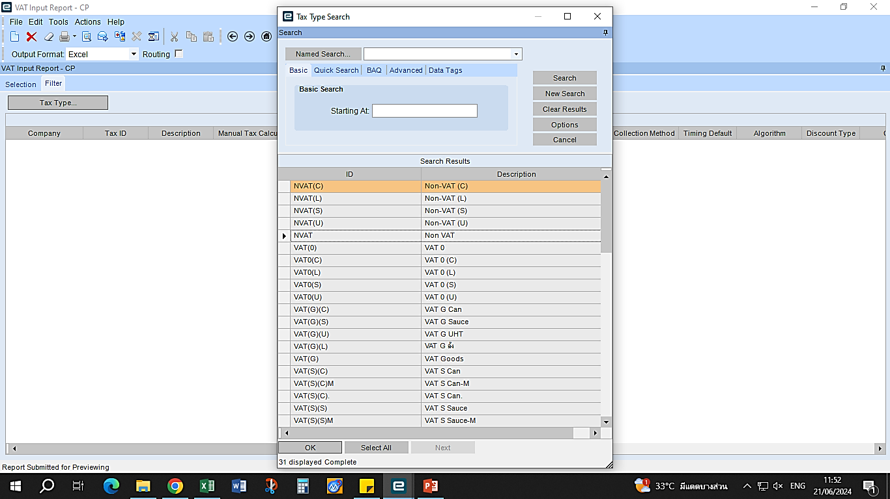
5
5. - กด Search เพื่อค้นห้าประเภท Vat ที่ต้องการ
- click เลือกรายการ หรือ กด Shift เพื่อเลือกหลายรายการ
แล้วกด Ok

Slide 6
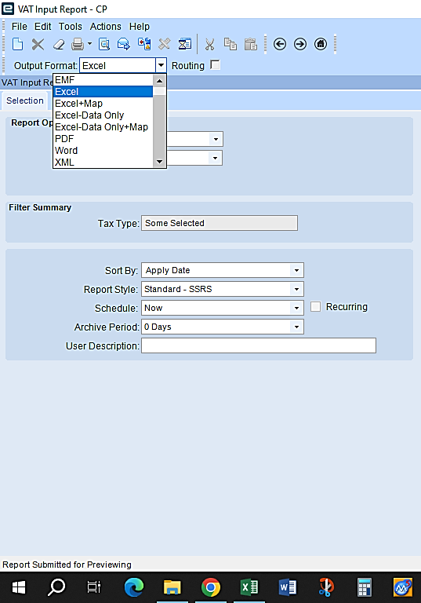
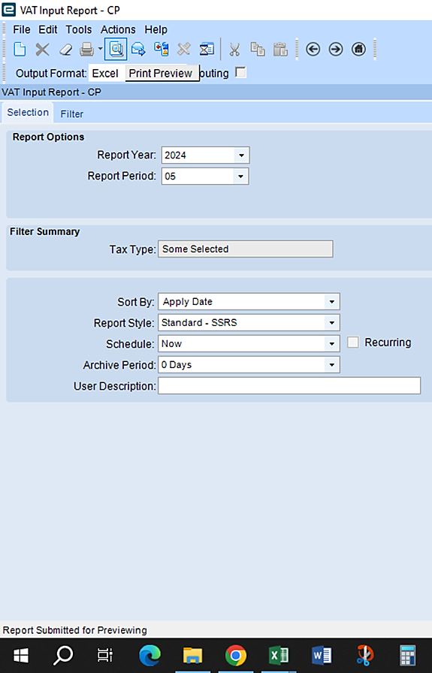
6
6. เลือกประเภท ไฟล์ ที่จะ รายงาน download รายงานเป็น Excel
จากนั้น คลิกที่ Print Preview

Slide 7
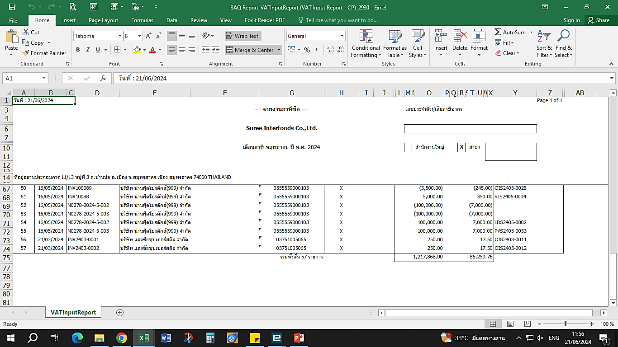
ตัวอย่างรายงานภาษีประจำเดือน......................

Slide 8
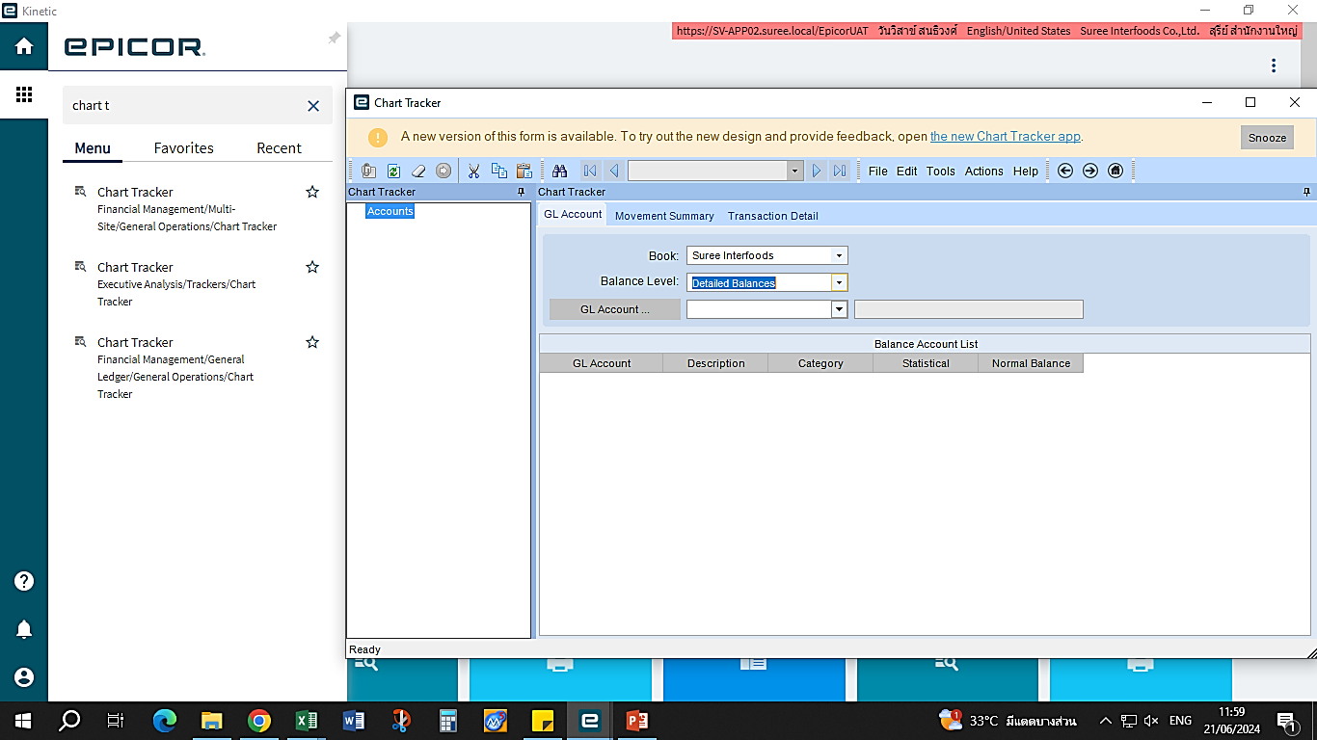
รายงานแยกประเภทภาษีซื้อ
7
7. เข้าหน้าโปรแกรม คลิกที่จุดสี่เหลี่ยม และพิมพ์ค้นหาเมนู
Chart Tracker

Slide 9
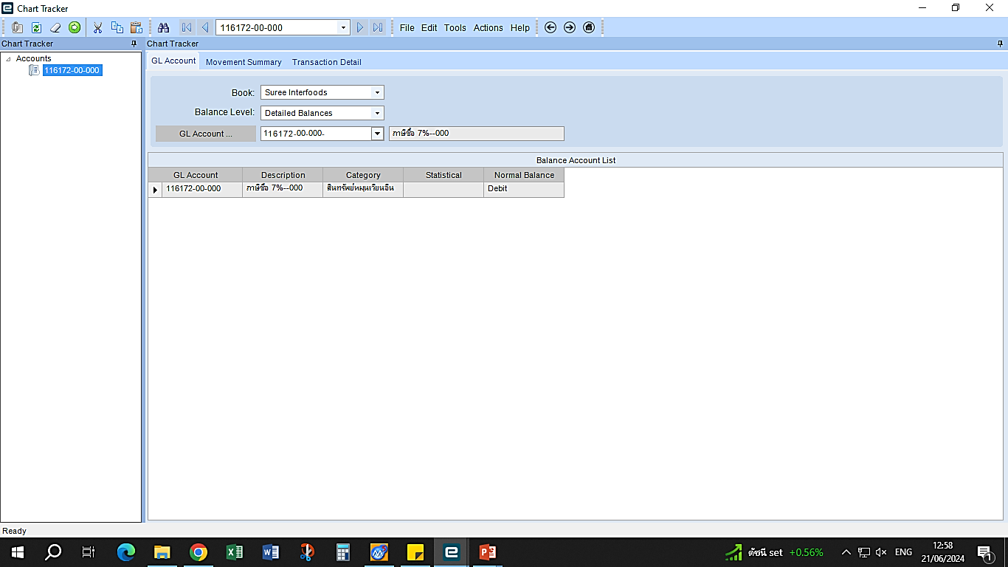
8
8. เลือก GL Account... ใส่รหัส 116172 00 000 ภาษีซื้อ 7%

Slide 10
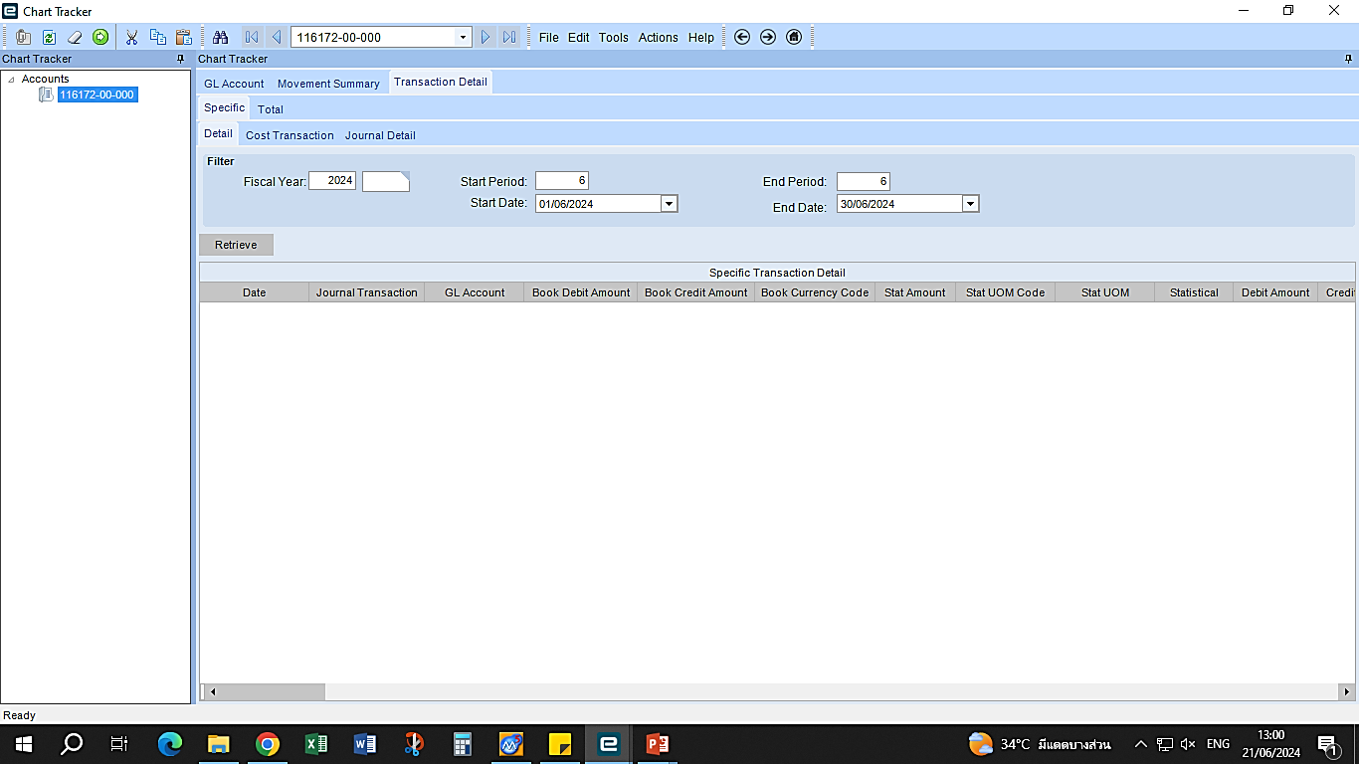
9
9. Fiscal Year ระบุปีที่ต้องการ
Start Period-End Period ระบุเดือน (ใส่เลขเดียวกันเพื่อให้ระยะเป็น 1 เดือน
กด Retrieve

Slide 11
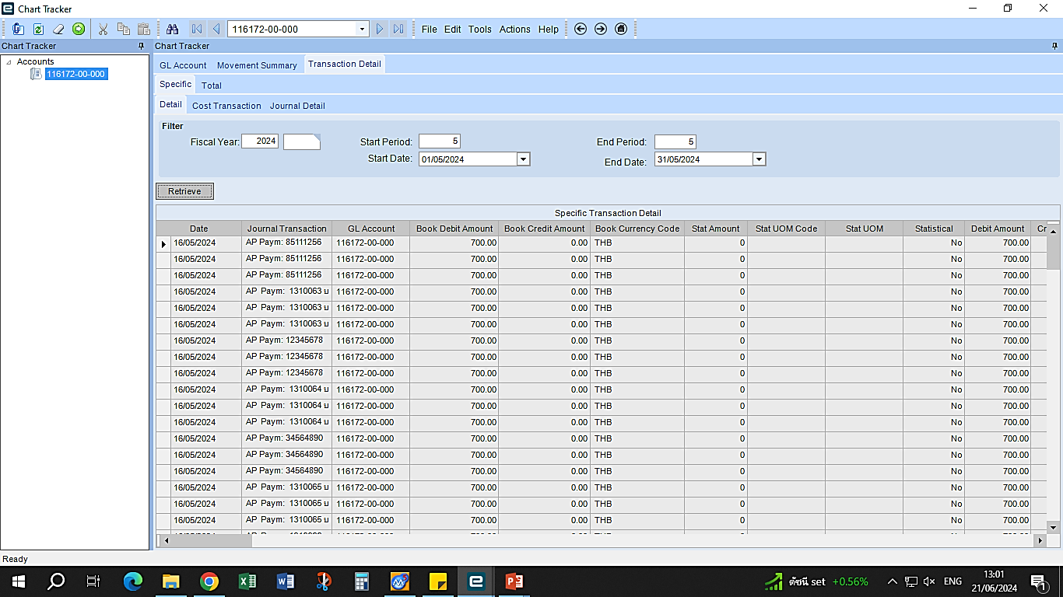
ข้อมูลแยกประเภทจะขึ้นเป็นรายการของเดือนนั้นๆ

Slide 12
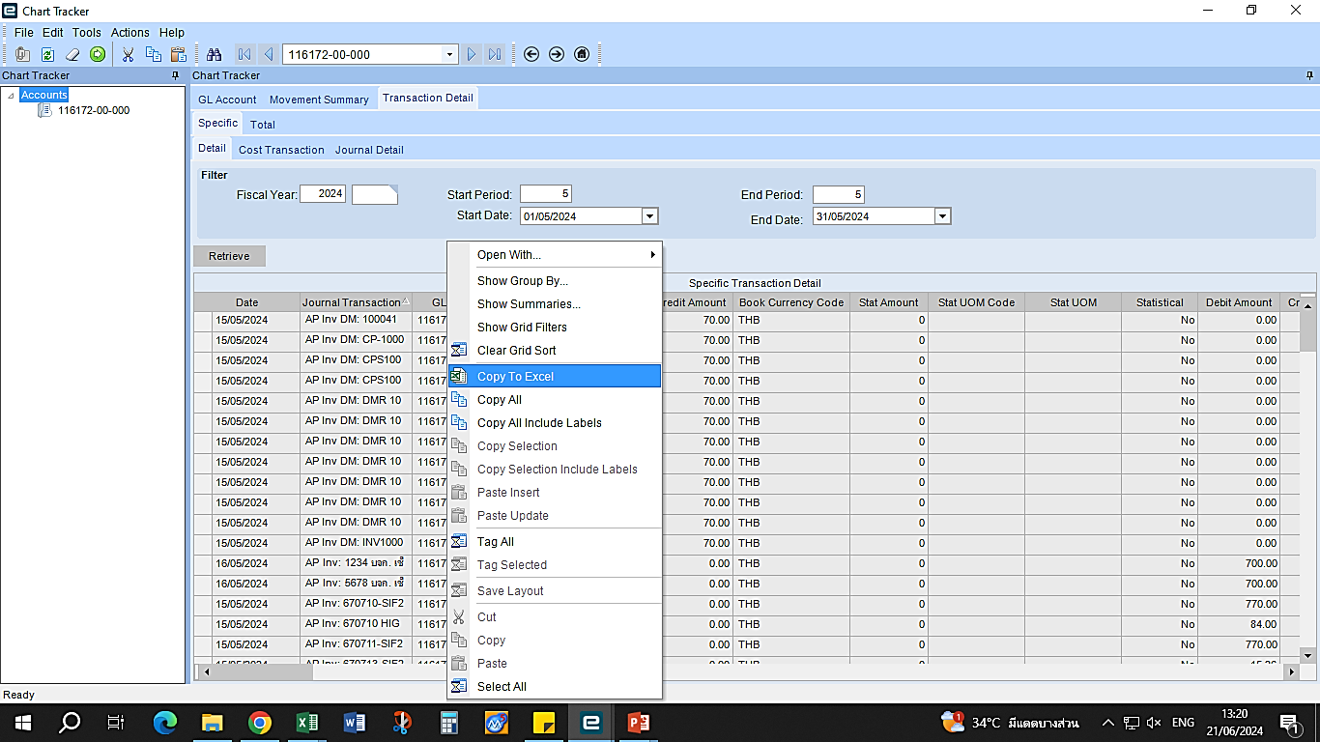
10. Mouse Click ขวา เลือก Copy To Excal
10

Slide 13
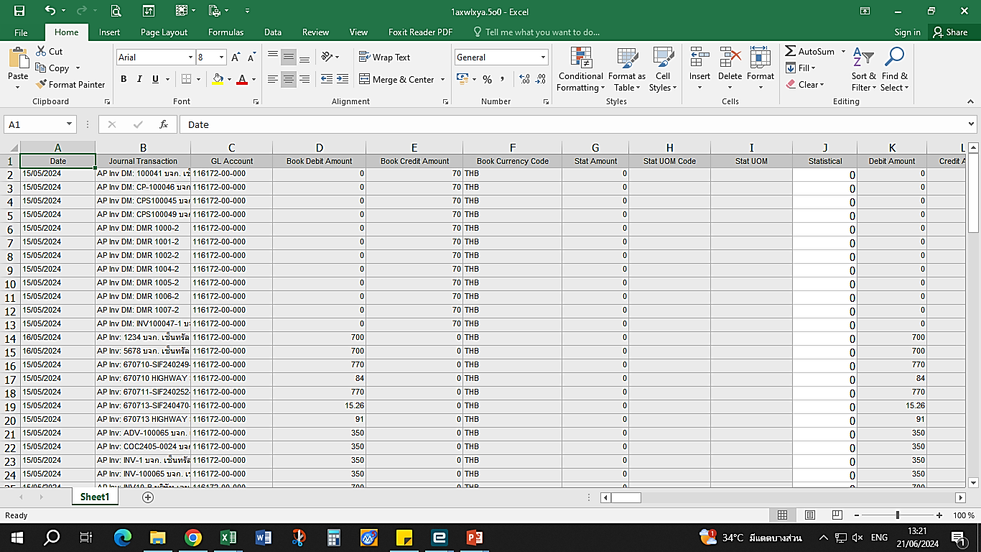
11
11. เปิดสมุดงาน Excal กด วาง (paste)
นำ Excal รายงานภาษีซื้อ กับ แยกประเภท มาตรวจสอบว่ายอดตรงกันหรือไม่ หรือมีรายการใด ที่ไม่ถูกต้อง

Slide 14
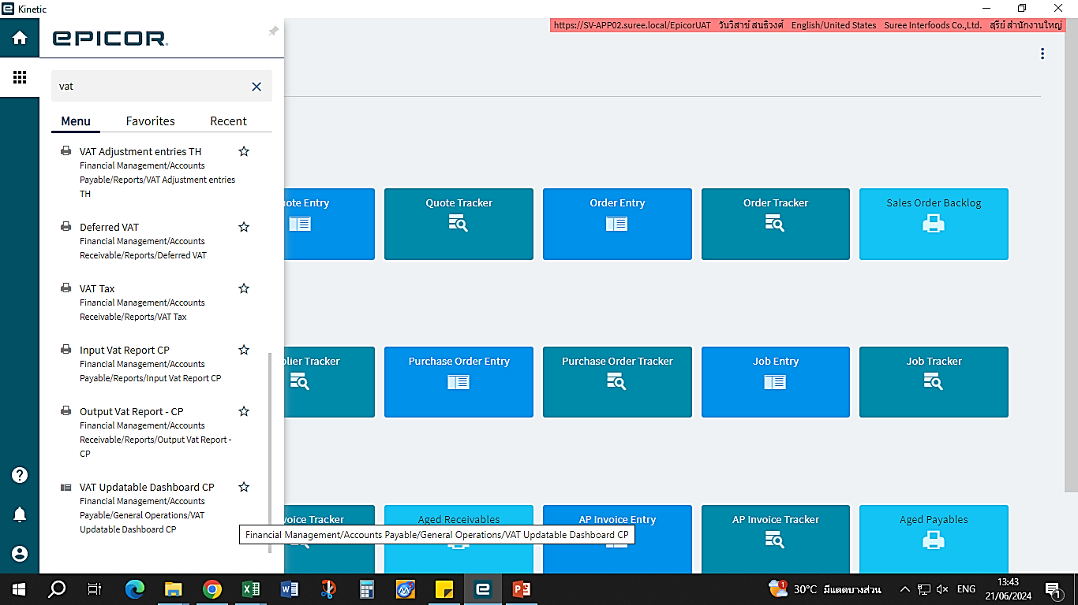
การแก้ไขรายการที่รายงานภาษีซื้อ
12
12. พิมพ์ชื่อเมนู VAT Updatable Dashboard CP

Slide 15
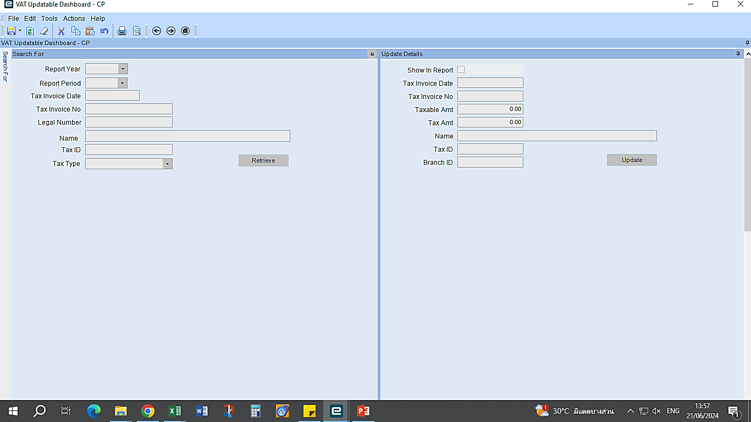
13
13. กด Retrieve ให้แสดงข้อมูล

Slide 16
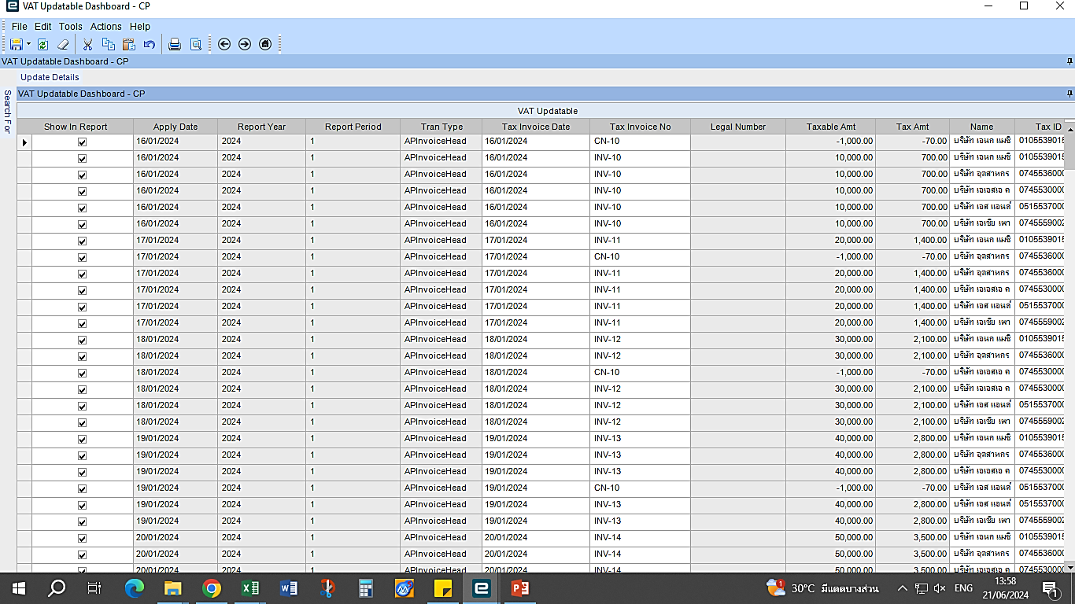
14
14. ช่อง Show In Report สามารถนำภาษีซื้อ ที่เรายังไม่ยื่นออกได้ โดยการกด √ ด้านหน้าออกเพื่อนำออกจากรายงาน

